Slide 1
§ 1. Введение. Мир в XIX — начале ХХ в.

Slide 2
План урока
1. Политическое развитие
2. Экономическое развитие
3. XIX в. – век науки и прогресса
4. Социальные изменения
5. Колониальная экспансия

Slide 3
1. Политическое развитие

Slide 4
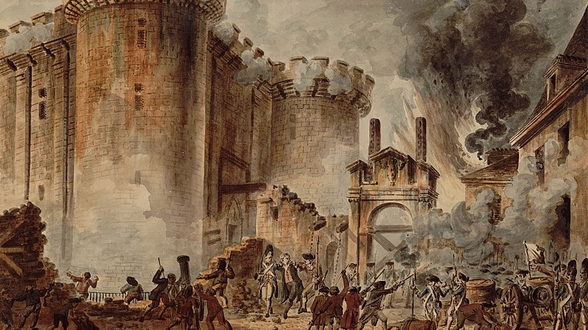
Французская революция

Slide 5
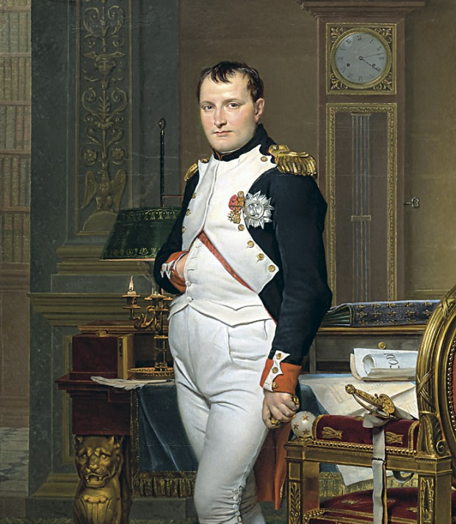
Наполеон Бонапарт
император французов в 1804—1814 и 1815 годах, полководец и государственный деятель, заложивший основы современного французского государства, один из наиболее выдающихся деятелей в истории Запада

Slide 6

Основные изменения в политической жизни
Развитие демократических институтов
Становление и рост влияния буржуазии
Возникновение целого ряда новых партий и политических движений
Расширение политических прав и свобод граждан

Slide 7
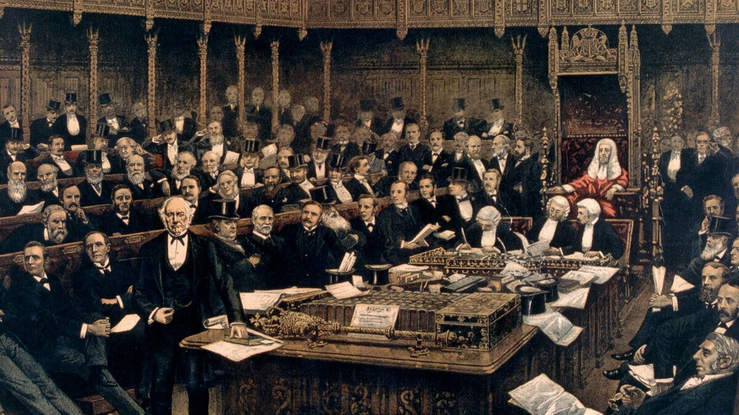
Английский парламент

Slide 8
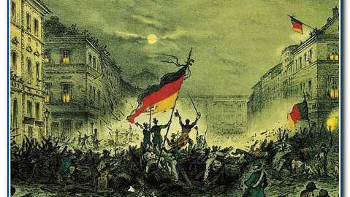
Революция в Германии

Slide 9
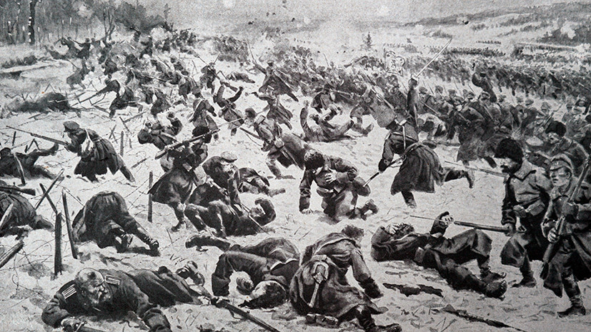
Первая Мировая война

Slide 10
2. Экономическое развитие

Slide 11
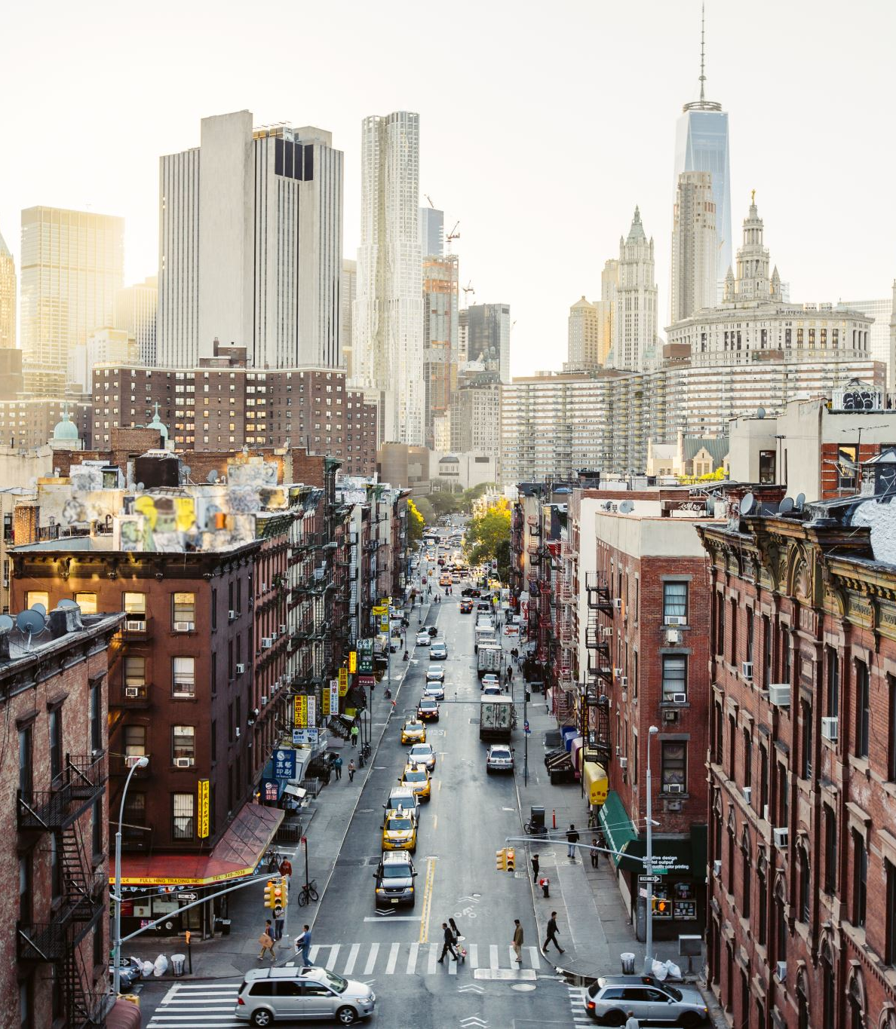
Основные изменения в экономике
Стремительное развитие капиталистических отношений
Развитие банковской системы
Формирование монополий
Урбанизация городов. Города – экономические центры
Развитие промышленности
Европа – экономический центр мира

Slide 12
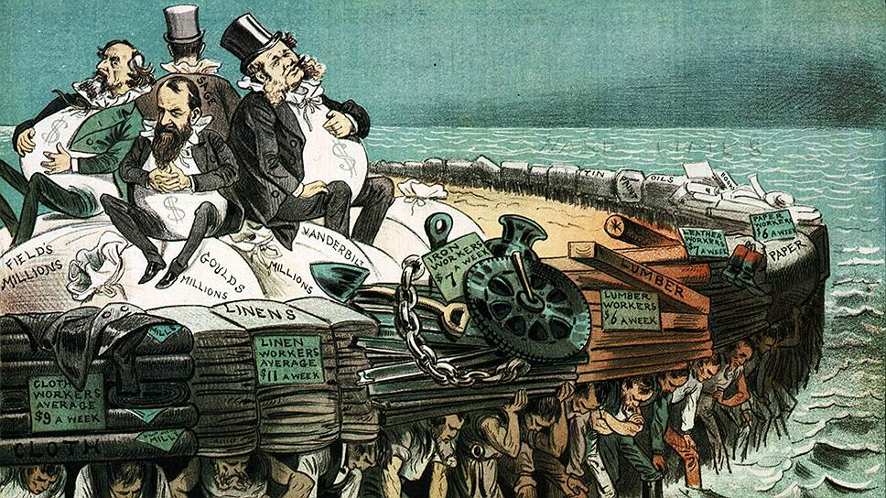

Slide 13
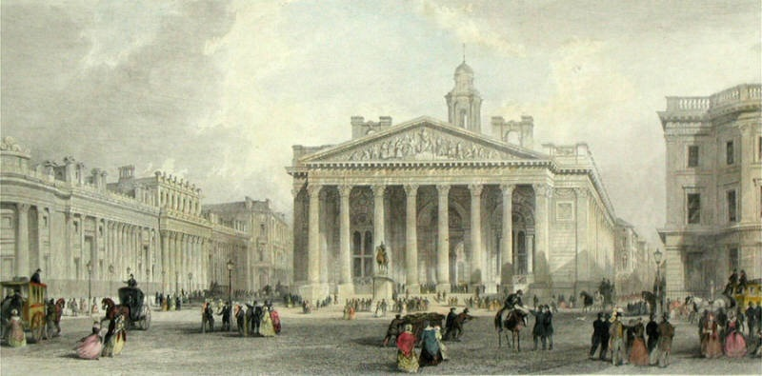

Slide 14
3. XIX в. – век науки и прогресса

Slide 15
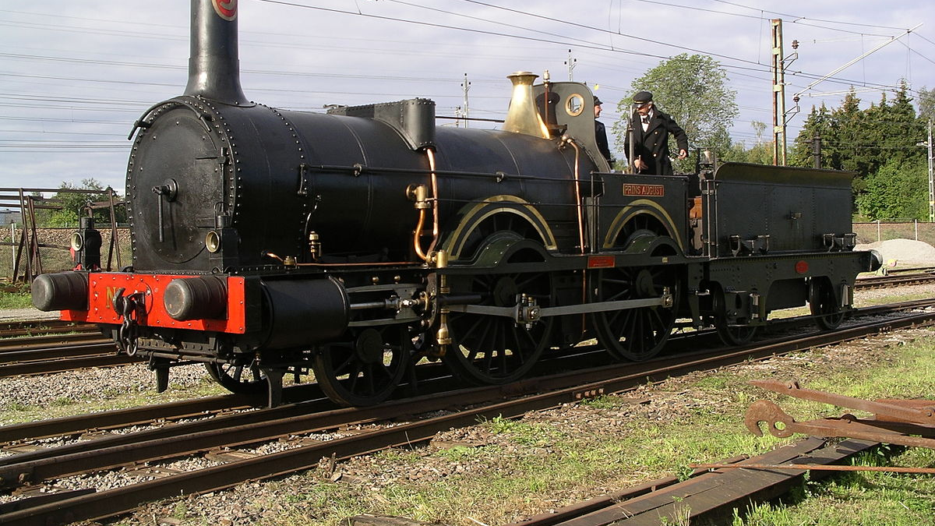
Паровоз

Slide 16
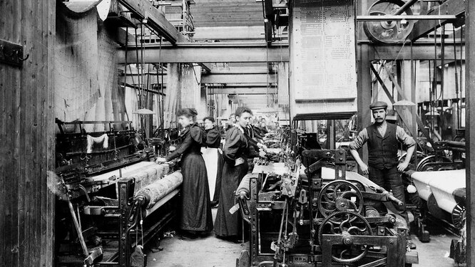
Ткацкое производство

Slide 17
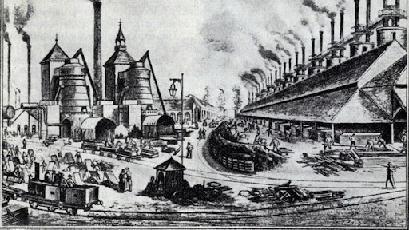
Металлургическое производство

Slide 18
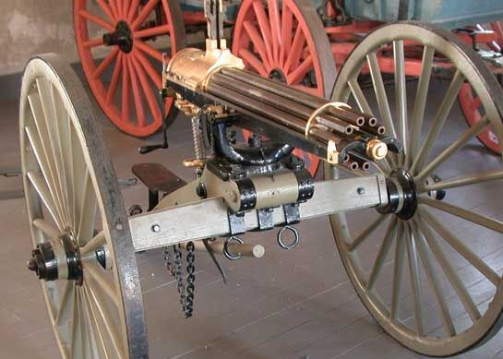
Картечница Гатлинга

Slide 19
4. Социальные изменения

Slide 20
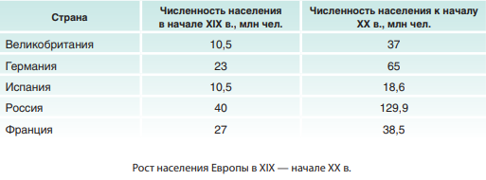

Slide 21
Основные социальные изменения
Урбанизация
Активная миграция (как внутренняя, так и внешняя)
Появление рабочего класса
Формирование индустриальной цивилизации

Slide 22
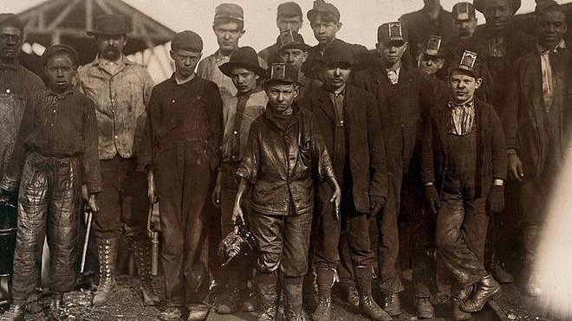
Дети-рабочие

Slide 23
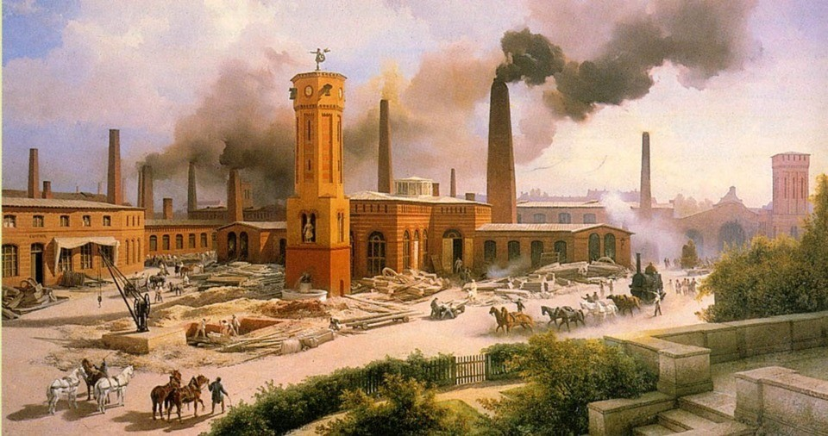
Индустриальная цивилизация

Slide 24
5. Колониальная экспансия

Slide 25
Причины колонизации
Желание получить дешевые ресурсы
Возможность продавать товары
Политическая гегимония

Slide 26
Последствия колонизации
Европейские страны контролировали целые континенты
Эксплуатация местного населения
Рост противоречий между европейскими странами
Рост национального движения

Slide 27
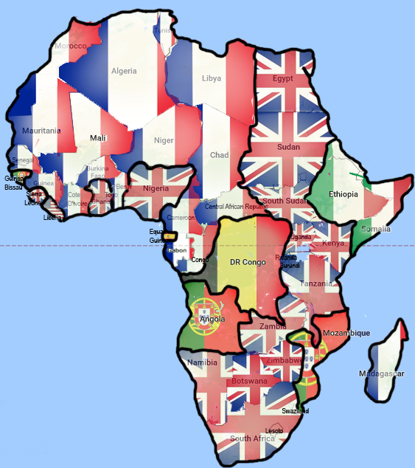
Африка под властью европейцев

Slide 28
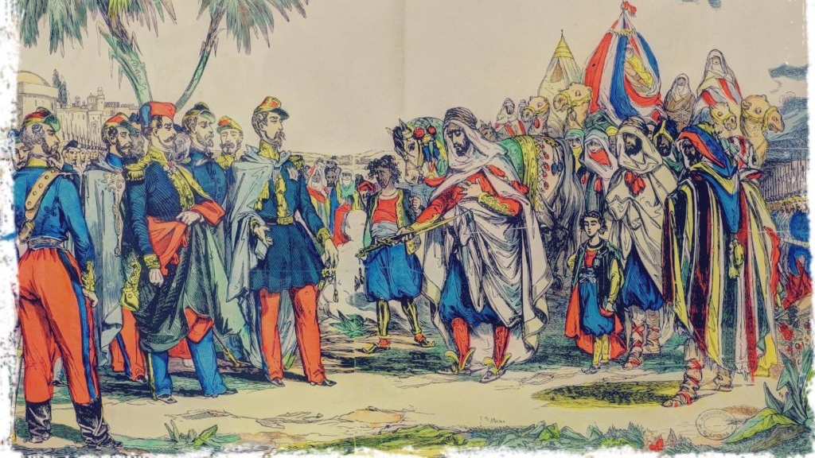
Французы в Алжире

Slide 29
Контроль знаний

Slide 30
Домашнее задание
Параграф 1
3 человека устно
10 человек письменно

Slide 31

Тест, д/з, отметки, онлайн-урок

